Slide 1
Plan de mobilité employeur
Tendre vers des déplacements domicile-travail plus durables
Un défi – ou un objectif – pour les collectivités et les entreprises
23 juin 2025

Slide 2
Le cadrage
Législatif – notions

Slide 3
Le Management de la Mobilité
Il privilégie l’action sur la demande de mobilité plutôt que d’augmenter systématiquement l’offre de transport
Il promeut des comportements de mobilité plus durables et mieux adaptés à chaque déplacement que le recours systématique à la voiture personnelle utilisée de manière individuelle (« autosolisme »)
Il cherche à diminuer voire éviter cette demande en offrant, le cas échéant, des solutions alternatives aux déplacements physiques (mesures organisationnelles)
Demande
Offre

Slide 4
Le Management de la Mobilité
Il se base sur des « mesures légères » telles que
  l’accompagnement,
  la sensibilisation,
  l’éducation/formation,
  la persuasion
  et la recherche de meilleures organisations

Slide 5
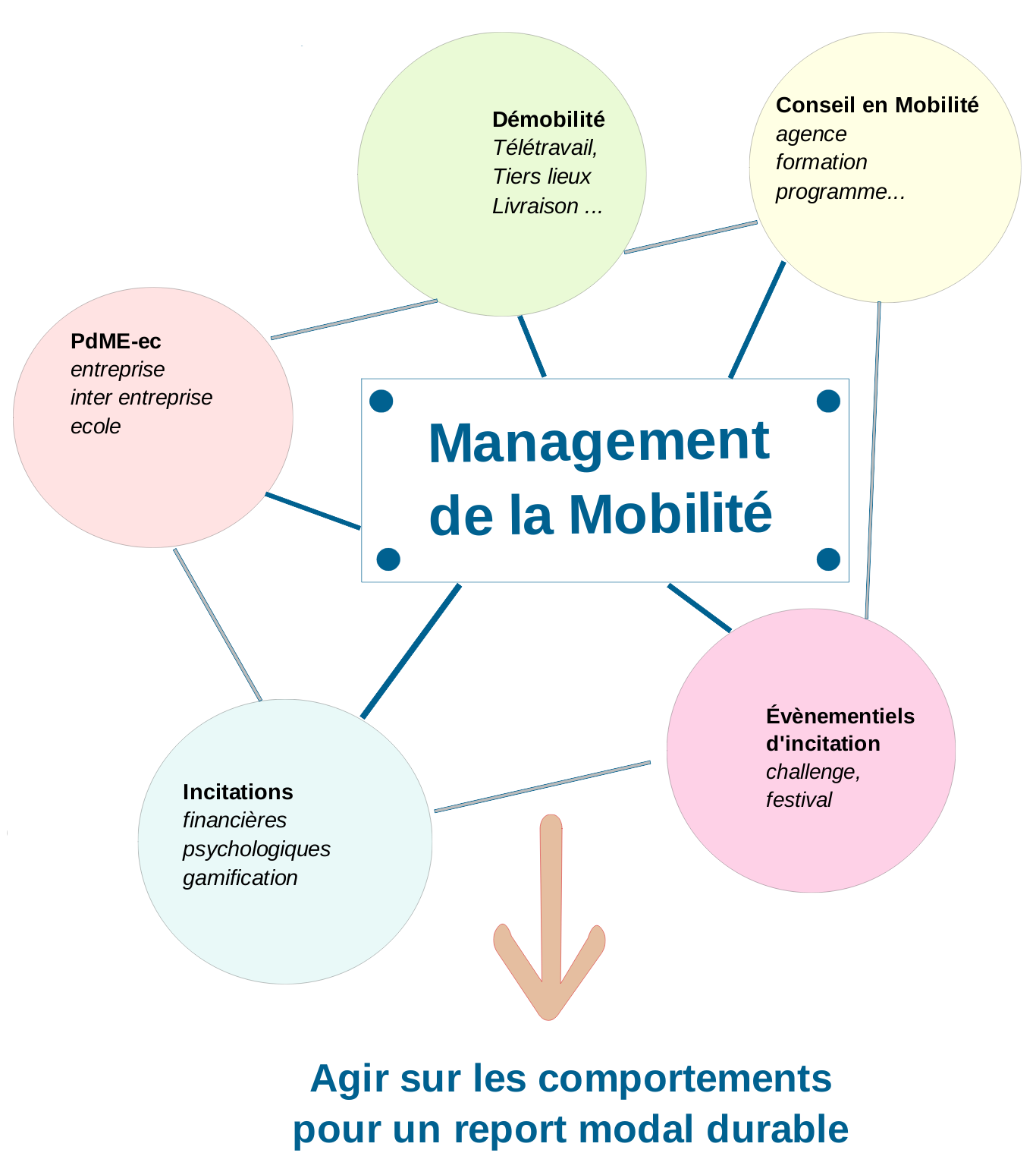
Le Management de la Mobilité
Parmi les principales mesures :
  Plans de mobilité employeurs
  Conseil en mobilité
  Campagnes ciblant le changement de Comportement de mobilité
  Marketing individualisé
  Education à l’écomobilité…
Outils de « démobilité » : Coworking,
Télétravail et outils de travail à distance

Slide 6
Plan de Mobilité Employeur
Loi d’Orientation des Mobilités LOM (24 déc 2019)
  Entreprise +50 salariés sur un même site : engager une réflexion visant à encourager les modes alternatifs à la voiture
    La mobilité doit être inscrite au volet QVTC des NAO : trouver des solutions
    En l’absence « d’accord mobilité » permettant la mise en place concrète d’actions, l’employeur doit élaborer un PDME -> à transmettre à son Autorité Organisatrice des Mobilités (Loi transition énergétique 2018)
    FMD : Forfait Mobilité Durable (Facultatif). Mesure financière incitative pour développer le recours aux modes durables pour les déplacements domicile – travail.

Slide 7

Plan de Mobilité Employeur - Commun
Les outils de suivi

Slide 8
Plan de Mobilité Employeur - Commun
Le PDME: le processus
Organiser le pilotage
Diagnostic partagé
d’accessibilité de la zone
Etat des déplacements salariés / visiteurs / fournisseurs
Elaboration Plan d’Actions
    -> transmission à l’AOM
Mise en place du PdME + animation
Suivi et Evaluation

Slide 9
Plan de Mobilité Employeur - Commun
Le PDM : les acteurs et les rôles
L’AMO : Com d’Agglo et Com Com (LOM 2019)
L’ADEME
Les syndicats / représentants du personnel
Les autres entreprises du secteur
Les associations (modes de déplacements) et prestataires possibles (covoiturage / autopartage)
CCI, Chambres Consulaires

Slide 10
Les enjeux
Du collectif et de la collaboration

Slide 11
Passer du PDME au PDM-EC
Faire émerger des plans de mobilité Employeur en Commun : PdM-EC
  Effet de seuil
  Effet de négociation
  Représentation des les instances formelles de consultation des mobilités (ex : Comité des Partenaires )
S’appuyer ou portage par les associations d’entreprises
Renforcer l’accompagnement des EPCI auprès de collectifs d’employeurs
Recueillir et suivre les PdME et les PDM-EC auprès de l’AOM pour :
  Analyse transversale des besoins et des actions
  Amélioration en continu de la méthodologie, REX pour de nouvelles façons de faire

Slide 12
Passer du PDME au PDM-EC
Aller au-delà des zones urbaines en :
  Incitant à développer des PdME – EC dans les zones moins denses
  Définissant les champs d’actions/ les outils pour les nouvelles Communautés de Communes dans l’accompagnement aux entreprises

Slide 13
